Slide 1
SuperLoss: A Generic Loss for Robust Curriculum Learning
발표자 : 손건희

Slide 2
Idex
0. Abstract
1. Introduction
2. Superloss
3. Experimental Result
4. Related Work
5. conclusion
6. Broader Impact

Slide 3
Abstract
쉬운 샘플은 먼저 제시 -> 가중치를 추정 -> 쉬운 샘플과 어려움 샘플 가중치 다르게 주기 -> 하지만 특정한 task 나 추가정보, 훈련절차 변경 요구 -> 즉 우리는 superloss를 추가 ->이것은 다양한 task 나, 추가정보, 훈련절차 변경 필요 x

Slide 4


Abstract

Slide 5
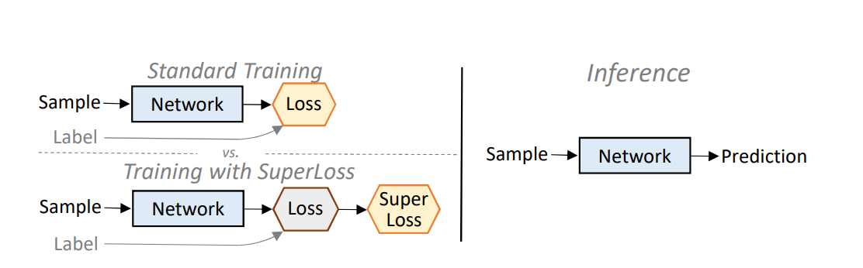
Introduction

Slide 6
Introduction(핵심 아이디어)
A novel loss
Dynamic
Confidence-aware
Simple (no change of model structure is required)
In this paper, we propose instead a simple yet generic approach to dynamic curriculum learning. It is inspired by recent confidence-aware loss functions

Slide 7
Introduction(superloss)

Slide 8
Introduction(장점 3가지)
without any change in the training procedure is proposed
applied to various tasks
applied on clean and noisy datasets

Slide 9
Superloss(목차)
먼저 우리는 CL(Section 2.1에 설명된)과 밀접한 관련이 있는 '신뢰도 인식'이라고 표시하는 특수한 손실 함수 패밀리를 제시합니다
.
그런 다음에 우리는 일반적인 작업에 대한 공식을 유도하고 (Section 2.2에) 이 공식이 CL의 맥락에서 어떻게 더 간소화될 수 있는지 보여줍니다.
이는 SuperLoss(Section 2.3에)를 만들어냅니다.
마지막으로, 우리의 접근 방식의 여러 응용 사례를 보여주는 Section 2.4에서 설명합니다.

Slide 10


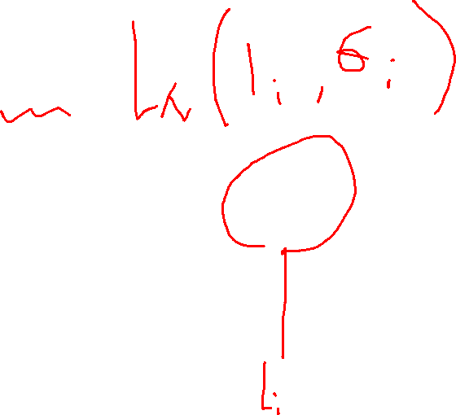
Superloss(2.1)
Such a parameter is associated with each sample xi and represents the confidence or reliability of the corresponding prediction f(xi).

Slide 11
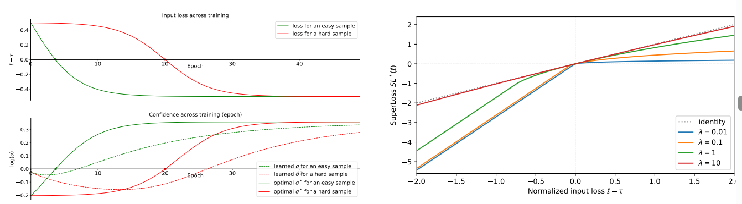
Superloss(2.2 표)
신뢰도를 학습하여 추정한 방법은 최적의 값으로 가는데 시간이 걸린다.

Slide 12
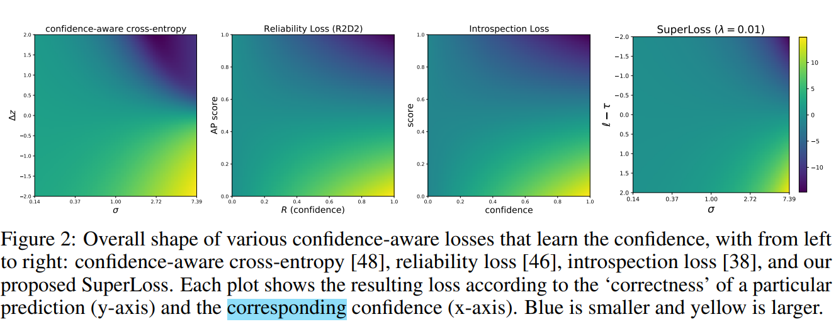
Superloss(2.1)

Slide 13
Superloss(2.1)
신뢰도 인식 손실함수의 목표 == 어려운 샘플을 다루는 것
서로 다른 목표의 task로 만들어졌지만 동일한 형태라는 것.
낮은 신뢰도 샘플의 그레디언트 업데이트를 작게 == 어려운 샘플은 학습을 덜 하게 만듬

Slide 14
Superloss(2.1 신뢰도 손실함수의 장점)
This property makes confidence-aware losses particularly well suited to dynamic CL, as it allows to learn the confidence, i.e. weight, of each sample automatically through back-propagation and without further modification of the learning procedure.

Slide 15
Superloss(2.2)
동적 CL 과 신뢰도 함수는 상당히 연관관계가 있다. 하지만 존재하는 신뢰도 함수는 모든 TASK에 일반화 되지 못한다.

Slide 16
Superloss(2.2)
In this work, we propose instead a novel and task-agnostic type of confidence-aware loss function

Slide 17


Superloss(2.2)

Slide 18
Superloss(2.2)
이동 무관성(Translation-invariance): 입력 손실에 상수를 추가해도
Lλ의 기울기에 영향을 미치지 않아야 합니다. 즉, ∀K에 대해, ∃K0가 존재하여 Lλ(`i + K, σi) = K0 + Lλ(`i, σi)가 되어야 합니다. 여기서 K와 K0는 상수입니다.
2. 동차성(Homogeneity): Lλ는 곱셈적 크기 조정 행동을 가져야 합니다. ∃λ, λ0
에 대해, ∀K > 0에 대해, Lλ(K`i, σi) = K Lλ0(`i, σi)가 되어야 합니다. 이렇게 하면
어떤 진폭의 입력 손실도 처리할 수 있으며, 학습률과 λ를 적절하게 재조정하
기만 하면 됩니다.
3. 일반화(Generalization): Lλ(`i, σi)가 특정 신뢰도 σ에 대해 입력 손실과 동일
해야 합니다. 즉, ∃σ가 존재하여 Lλ(`i, σ) = `i + K가 되어야 합니다. 여기서 K는
상수입니다.

Slide 19
Superloss(2.2)
먼저 우리는 CL(Section 2.1에 설명된)과 밀접한 관련이 있는 '신뢰도 인식'이라고 표시하는 특수한 손실 함수 패밀리를 제시합니다
.
그런 다음에 우리는 일반적인 작업에 대한 공식을 유도하고 (Section 2.2에) 이 공식이 CL의 맥락에서 어떻게 더 간소화될 수 있는지 보여줍니다.
이는 SuperLoss(Section 2.3에)를 만들어냅니다.
마지막으로, 우리의 접근 방식의 여러 응용 사례를 보여주는 Section 2.4에서 설명합니다.

Slide 20
Superloss(2.2)
먼저 우리는 CL(Section 2.1에 설명된)과 밀접한 관련이 있는 '신뢰도 인식'이라고 표시하는 특수한 손실 함수 패밀리를 제시합니다
.
그런 다음에 우리는 일반적인 작업에 대한 공식을 유도하고 (Section 2.2에) 이 공식이 CL의 맥락에서 어떻게 더 간소화될 수 있는지 보여줍니다.
이는 SuperLoss(Section 2.3에)를 만들어냅니다.
마지막으로, 우리의 접근 방식의 여러 응용 사례를 보여주는 Section 2.4에서 설명합니다.

Slide 21
Superloss(2.4)
다양한 task에 적용 -> 성능 비교
먼저 우리는 CL(Section 2.1에 설명된)과 밀접한 관련이 있는 '신뢰도 인식'이라고 표시하는 특수한 손실 함수 패밀리를 제시합니다
.
그런 다음에 우리는 일반적인 작업에 대한 공식을 유도하고 (Section 2.2에) 이 공식이 CL의 맥락에서 어떻게 더 간소화될 수 있는지 보여줍니다.
이는 SuperLoss(Section 2.3에)를 만들어냅니다.
마지막으로, 우리의 접근 방식의 여러 응용 사례를 보여주는 Section 2.4에서 설명합니다.

Slide 22
Smooth-L1 손실 (Smooth-L1 loss)은 회귀 문제에서 사용되는 손실 함수 중 하나로, Mean Absolute Error (MAE)와 Mean Squared Error (MSE)의 중간 형태입니다. Smooth-L1 손실은 주로 회귀 문제에서 이상치에 민감하지 않으면서도 빠르게 수렴하는 특성으로 인해 널리 사용됩니다.
Smooth-L1 손실 함수는 다음과 같이 정의됩니다:
SmoothL1(�)={0.5�2if ∣�∣<1∣�∣−0.5otherwiseSmoothL1(x)={0.5x2∣x∣−0.5​if ∣x∣<1otherwise​

Slide 23
Experimental Result(소 목차)
After describing our experimental protocol in Section 3.1, we evaluate the SuperLoss
for regression (Section 3.2),
image classification (Section 3.3),
object detection (Section 3.4)
image retrieval (Section 3.5)
each time in clean and noisy conditions.

Slide 24
Experimental Result(결론)
Models trained using the SuperLoss consistently outperform the baseline by a significant margin, regardless of the noise level or the τ threshold. This is particularly true when the network is trained with a non-robust loss (`2), suggesting that the SuperLoss makes a non-robust loss more robust.
After describing our experimental protocol in Section 3.1, we evaluate the SuperLoss
for regression (Section 3.2),
image classification (Section 3.3),
object detection (Section 3.4)
image retrieval (Section 3.5)
each time in clean and noisy conditions.

Slide 25
Related Work
curriculum learning 과 learinig on noisy data 관련 연구와 비교하여 우리의 연구의 장점을 제시

Slide 26
Conclusion
Our results on a variety of tasks show that using the SuperLoss implicitly performs curriculum learning, leading to inherent noise robustness properties.

Slide 29
여기서 τ는 각각의 손실을 기준으로 이상적으로 쉬운 샘플과 어려운 샘플을 분리하는 임계값입니다. 실제로, τ는 훈련 중 입력 손실의 이동 평균으로 경험적으로 추정되며, 이로써 이동 무관성 (특성 1)이 자연스럽게 충족됩니다. 추가적인 학습 가능한 층과 매개변수를 사용하여 쉬운 샘플과 어려운 샘플을 분리하기 위해 유사한 임계값 처리가 MentorNet [18]에서 제안되었습니다. 특정 경우에는 τ를 작업 손실에 대한 사전 지식을 바탕으로 상수로 설정할 수도 있지만, 우리의 결과는 이를 이동 평균을 사용하는 것과 비교했을 때 거의 차이가 없다는 것을 보여줍니다 (섹션 3 참조). 다른 속성에 대해서는, 동차성 (특성 2)은 λ = Kλ0으로 검증되며, 일반화 (특성 3)는 σi = 1인 경우에 Lλ(`i, 1) = `i - τ로 달성됩니다. 우리는 Lλ(`i, σi)의 형태를 Figure 2 (오른쪽)에 그렸습니다. 그 형태는 다른 전문적인 신뢰도를 고려한 손실과 유사합니다.

Slide 30
Saxena et al. [48]은 각 샘플의 신뢰도를 역전파를 통해 동적으로 학습하는 것의 이점을 보여주었습니다. 그러나 이 방법에는 여러 가지 단점이 있습니다. 첫째, 각 샘플마다 하나의 추가 학습 가능한 매개변수 σi가 필요하며, 이는 검출이나 검색과 같이 샘플의 수가 거의 무한할 수 있는 작업에는 확장되지 않습니다 (섹션 2.4). 둘째, 신뢰도를 학습하는 것은 자연스럽게 지연을 유발하며(즉, 수렴 시간), 따라서 샘플의 실제 상태와 해당 신뢰도 사이에 잠재적인 불일치가 발생할 수 있습니다. 세 번째로, 이는 기본 접근 방식 위에 학습률과 이차 최적화기의 가중치 감쇠와 같은 여러 하이퍼파라미터를 추가합니다. 우리는 신뢰도 매개변수가 수렴할 때까지 기다리는 대신, 이들이 수렴한 값을 한계로 직접 사용하는 것을 제안합니다. 이는 오직 입력 손실 `i에만 의존합니다.ㄴ

Slide 31
따라서 신뢰도 매개변수는 학습할 필요가 없으며 샘플 상태와 최신 정보를 가지고 있습니다. 우리가 얻는 새로운 손실 함수는 단일 매개변수를 입력으로 사용하며 따라서 단순히 주어진 작업 손실 위에 추가될 수 있습니다(그림 1 참조). 따라서 그 이름이 슈퍼 손실(SuperLoss, SL)입니다:
SLλ(`i) = Lλ(`i, σ∗λ(`i)) = minσi Lλ(`i, σi). (3)
부록의 섹션 2.1에서 보여준 바와 같이, 식 (2)의 최적의 신뢰도 σ∗λ(`i)는 닫힌 형태의 해를 갖습니다. 실제로, 무한한 값을 피하기 위해 다음과 같이 손실을 제한합니다:
σ∗λ(`i) = e^(-W((1/2)max(-2e, β))) with β = (`i - τ) / λ, (4)
여기서 W는 Lambert W 함수를 나타냅니다. 역전파 중에는 τ와 σ∗λ(`i)가 입력 손실 `i에서 계산되고 그 후 상수로 처리됩니다. 우리는 우리의 슈퍼 손실을 그림 3 (오른쪽)에서 다양한 λ에 대한 입력 손실의 함수로 그립니다. 의도한 대로, 이는 쉬운 샘플의 기여를 증폭시키고 (즉, `i < τ 일 때) 어려운 샘플에 대한 입력 손실을 강력하게 평평하게 만듭니다. 부록의 섹션 2.2에서 보여준 바와 같이, 정규화 매개변수 λ가 무한대로 수렴할 때, 최적의 신뢰도는 1로 수렴하고, 따라서 슈퍼 손실은 입력 손실과 동일합니다: limλ→∞ SLλ(`i) = `i - τ.

